Slide 1

10장. 모델의 검토
개요
엔티티의 검토
속성의 검토
관계의 검토
M:N 관계의 해소
프로세스 모델과의 통합 검토

Slide 2
설계를 위한 준비
데이터베이스 개요 (1장)
시스템구축 & DB설계 (2장)
DB 모델링의 주요 개념 (3장)
모델링 도구의 사용 (4장)
업무 분석
(5장)
논리적 DB
설계
물리적 DB
설계 (11장)
데이터베이스 구축 (12장)
엔티티 정의 (6장)
엔티티 정의
식별자/관계의 정의(7장)
주식별자 정의
관계 정의
외래식별자 정의
업무규칙정의
상세화 (7장)
세부속성 확정
정규화 (8장)
도메인/ 용어사전 정의 (9장)
통합및 검증 (10장)
ERD 통합
엔티티 검증
관계 검증
속성 검증

Slide 3
10.1 개요
모델링이 마무리되면 서브젝트 에어리어별로 작업한 ERD를 통합한다.
통합된 모델에 문제가 없는지를 검토한다
설계자에 의한 검토
별도의 감리팀이나 외부 감리 회사에 의한 검토
검토단계의 주안점
구축될 시스템에서 필요로하는 정보를 충분히 제공할 수 있는가
업무에서 필요로 하는 정보를 잘 관리할 수 있는가
모델이 효율적인가
동일한 업무에 대해 여러 모양의 모델을 만들 수 있으므로 그중 가장 효율적인 것을 선택해야 한다
* Subject Area ?

Slide 4

10.2 엔티티의 검토
검토사항
각 엔티티는 현실세계의 정보를 효과적으로 관리할 수 있는 구조인가
유사한 내용을 관리하는 엔티티는 없는가
통합 또는 분리되어야 할 엔티티는 없는가
주식별자는 인스턴스의 유일성을 보장해 주는가
주식별자에 불필요한 속성이 포함되어 있지는 않은가
주식별자에 속하는 속성이 너무 많지는 않은가

Slide 5
10.2 엔티티의 검토
각 엔티티는 현실세계의 정보를 효과적으로 관리할 수 있는 구조인가
도서
도서관리번호
분류기호 제목 저자 출판사 출판연도 구입일자 국내/해외구분 신간도서여부 기타정보 세금계산서번호(FK)
인기 있는 작품은 같은 책을 여러 권 비치할 수 있다

Slide 6
10.2 엔티티의 검토
각 엔티티는 현실세계의 정보를 효과적으로 관리할 수 있는 구조인가
관리 번호 | 제목 | 저자 | 출판사 | 국내해외 구분 | 기타 정보 | 신간도 서여부
1101 | The Scarlet Letter | N. Hathorne | Heaven | O |  | N
1102 | 조선왕조실록 | 김철수 | 하나출판 | D |  | Y
1103 | 조선왕조실록 | 김철수 | 하나출판 | D |  | Y
1104 | 조선왕조실록 | 김철수 | 하나출판 | D |  | Y
1105 | 조선왕조실록 | 김철수 | 하나출판 | D |  | N
1106 | The good earch | P. Buck | Andrew | O |  | N
동일 작품

Slide 7

<개선된 모델>
 |  |  | 작품
 |  |  | 작품번호
 |  |  | 분류기호 제목 저자 출판사 출판연도 국내/해외구분 신간도서여부 세금계산서번호(FK)
도서
도서관리번호
구입일자 기타정보 작품번호(FK)
관리 번호 | 기타 | 작품 번호 |  | 관리 번호 | 제목 | 저자 | 출판사 | 국내해 외구분 | 신간도 서여부
1101 | - | A001 |  | 1101 | The Scarlet Letter | N. Hathorne | Heaven | O | N
1102 | - | A002 |  | 1102 | 조선왕조실록 | 김철수 | 하나출판 | D | Y
1103 | - | A002 |  | 1106 | The good earch | P. Buck | Andrew | O | N
1104 | - | A002
1105 | - | A002
1106 파손 A003

Slide 8
10.2 엔티티의 검토
각 엔티티는 현실세계의 정보를 효과적으로 관리할 수 있는 구조인가
대출
대출번호
회원번호(FK) 도서관리번호(FK) 대출일 반납예정일 반납여부 반납구분 연체료납부여부
한번에 여러 권의 도서를 대출할 수 있다

Slide 9
10.2 엔티티의 검토
각 엔티티는 현실세계의 정보를 효과적으로 관리할 수 있는 구조인가
대출 번호 | 회원번호 | 도서관리 번호 | 대출일 | 반납예정일 | 반납여부 | 연체료 납부여부
91001 | 101 | 1109 | 2011.11.1 | 2011.11.3 | Y | N
91002 | 103 | 1101 | 2011.11.9 | 2011.11.13 | N | N
91003 | 103 | 1105 | 2011.11.9 | 2011.11.15. | N | N
91004 | 103 | 1210 | 2011.11.9 | 2011.11.15 | N | N
대여
1회

Slide 10

<개선된 모델>
대출
대출번호
회원번호(FK) 대출일
 |  |  | 대여내용
 |  |  | 대출번호(FK) 도서관리번호(FK)
 |  |  | 반납예정일 반납여부 반납구분 연체료납부여부
대여 번호 | 회원번호 | 대출일 |  | 대여 번호 | 도서관리 번호 | 반납예정일 | 반납 여부 | 연체료 납부여부
91001 | 101 | 2011.11.1 |  | 91001 | 1109 | 2011.11.3 | Y | N
91002 | 103 | 2011.11.9 |  | 91002 | 1101 | 2011.11.13 | N | N
 |  |  |  | 91002 | 1105 | 2011.11.15. | N | N
 |  |  |  | 91002 | 1210 | 2011.11.15 | N | N

Slide 11
10.2 엔티티의 검토
유사한 내용을 관리하는 엔티티는 없는가
여러 설계자가 동일 내용을 서로 다른 엔티티로 표현
한 설계자가 장부나 전표, 레포트를 각각 하나의 엔티티로 표현
업체별 입고내역 업체명 : xxxxxx
일자 : xxxxxx
제품명 수량 금액
창고별 입고내역
창고명 : xxxxxx
일자 : xxxxxx
제품명 수량 금액 업체
업체별입고내역
업체 입고일자 순번
제품명 수량 금액
창고별입고내역
창고 입고일자 순번
제품명 수량 금액 납품업체

Slide 12
10.2 엔티티의 검토
유사한 내용을 관리하는 엔티티는 없는가
업체별입고내역
업체 입고일자 순번
제품명 수량 금액
입고내역
입고번호
창고 입고일자 제품명 수량 금액 납품업체
창고별입고내역
창고 입고일자 순번
제품명 수량 금액 납품업체
<그림 10.8> 관리내용이 유사한 엔티티의 통합

Slide 13
10.2 엔티티의 검토
유사한 내용을 관리하는 엔티티는 없는가
– 여러 종류의 통계 엔티티 통합
일일대출통계
대출일자
도서대출권수 대출인원수
분류별 대출통계
대출일자 대분류
도서대출권수 대출인원수
신구도서별 대출통계
대출일자 신간도서여부
도서대출권수 대출인원수
도서대출통계
대출일자
대분류
신간도서여부
도서대출권수 대출인원수

Slide 14
10.2 엔티티의 검토
통합 또는 분리되어야 할 엔티티는 없는가
사원 |  |  |  | 사원신상정보
사원번호 |  |  |  | 사원번호
이름 부서 직위 |  |  |  | 집주소 생년월일 집전화번호 주민등록번호
사원
사원번호
이름 부서 직위 집주소 생년월일 집전화번호 주민등록번호
1:1 관계에 있는 엔티티는 통합 고려

Slide 15
10.2 엔티티의 검토
통합 또는 분리되어야 할 엔티티는 없는가
부품정보
부품번호
이름 규격 재고수량 전압특성 저항특성 내구력 대체가능부품
부품기본정보
부품기술정보
자재, 구매부서등 일반부서 필요정보
부품번호
부품번호
이름 규격 재고수량
전압특성 저항특성 내구력 대체가능부품
연구부서 필요정보
조직별로 접근범위가 서로 다른 경우는 분리 를 고려

Slide 16
10.2 엔티티의 검토
주식별자는 인스턴스의 유일성을 보장해 주는가
주식별자 원칙에 따라 올바로 선정되었는가
주식별자에 불필요한 속성이 포함되어 있지는 않은가
주식별자는 최소한의 속성 혹은 속성들로 구성되었는가

Slide 17
10.2 엔티티의 검토
주식별자에 속성이 너무 많지는 않은가
제품입고정보
입고일자 입고자 입고제품 순번
수량 금액 납품업체
제품입고정보
입고번호
입고일자 입고자 입고제품 수량 금액 납품업체
<그림 10.14> 복잡한 주식별자의 단순화

Slide 18
10.3 속성의 검토
검토사항
여러 엔티티 사이에 중복된 속성이 존재하지는 않는가?
날짜를 저장하는 속성이 올바로 구성되었는가?
속성의 성격상 코드화 해야하는 것은 없는가?

Slide 19
10.3 속성의 검토
여러 엔티티 사이에 중복된 속성이 존재하지는 않는가?
같은 속성이름은 전 ERD에서 한번만 나타나는 것이 원칙
서로 다른 내용이 같은 속성이름으로 되어 있다면 이름을 다르게 한다
사원정보
사번
이름 주소 나이
제품정보
제품번호
이름 규격 가격
사원정보
사번
사원명 주소 나이
제품정보
제품번호
제품명 규격 가격
<그림 10.15> 속성 이름의 변경이 바람직한 경우

Slide 20
10.3 속성의 검토
날짜를 저장하는 속성이 올바로 구성되었는가?
통계를 위한 엔티티의 경우는 연도별, 월별, 일 별로 데이터를 저장하는 것이 관리를 위해 필요 한 경우도 있다
입고정보
입고번호
입고년도 입고월 입고일 제품번호 수량 ..
입고정보
입고번호
입고일자 제품번호 수량 ..
VS
<그림 10.16> 날짜 속성의 표현방법

Slide 21

10.3 속성의 검토
속성의 성격상 코드화 해야하는 것은 없는가?
– 속성들 중에는 값을 직접 저장하는 것 보다는 코드 엔티티를 만들고 코드 값 을 저장하는 것이 바람직한 경우가 있다
작품
작품번호
제목 감독 장르 제작사 국산/외화 구분 신구프로구분
작품
작품번호
제목 감독 장르코드(FK) 제작사 국산/외화 구분 신구프로구분
 |  |  | 장르
 |  |  | 장르코드
 |  |  | 장르명
<그림 10.17> 속성의 코드화

Slide 22
10.3 속성의 검토
모델의 검토 단계에서 속성의 추가 사례
회원
회원번호
회원이름 전화번호 집주소 우편번호 이메일 탈퇴여부 우수회원 여부 미반납여부 가입일자
이용자에게 발송할 우편물에 붙일 주소 라벨을 출력할 수 있 도록 한다.
추가

Slide 23
10.3 속성의 검토
모델의 검토 단계에서 속성의 추가 사례
미납자 현황을 원하는 시점에서 즉시 확인할 수 있어야 한다.
추가할 사항 없음
주간 비디오 대여 순위를 작성할 수 있어야 한다..
추가할 사항 없음

Slide 24
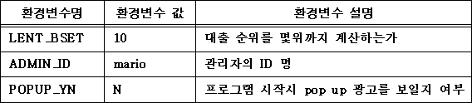
10.3 속성의 검토
모델의 검토 단계에서 속성의 추가 사례
– 시스템의 운영을 위해 여러 환경변수를 저장할 필요가 있다.
환경변수
환경변수명
환경변수 값 환경변수 설명
엔티티의 추가

Slide 25
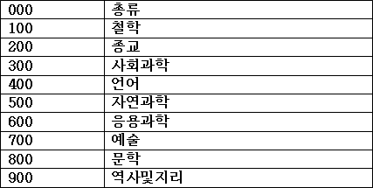
10.3 속성의 검토
도서의 분류는 듀이 분류표를 따르므로 이에 관련된 엔티티, 속성 추가
<듀이 십진분류표>

Slide 26


10.3 속성의 검토
듀이분류표 엔티티의 추가
작품
작품번호
분류기호 대분류(FK) 제목 저자 출판사 출판연도 국내/해외구분 신간도서여부
도서대출통계 _{듀이분류표}
대출일자 _{♦분류코드} 대분류(FK) _{분류명} 신간도서여부
도서대출권수 대출인원수

Slide 27
10.4 관계의 검토
검토사항
ERD상에서 다른 엔티티와 관계가 없이 독립적으로 존재하는 엔티티는 없는 가
관계를 너무 복잡하게 맺지는 않았는가

Slide 28
10.4 관계의 검토
ERD상에서 다른 엔티티와 관계가 없이 독립적으로 존재하는 엔티티는 없는가
– 엔티티들은 ERD상에서 상호 관계를 가져야한다 (통계 엔티티, 환경변수 엔
티티를 제외)
A
B
C
???
E
D

Slide 29
10.4 관계의 검토
관계를 너무 복잡하게 맺지는 않았는가
A
B
A |  | B |  | C
C
<그림 10.19> 복잡한 관계의 단순화

Slide 30
10.5 M:N 관계의 해소
두 엔티티가 M:N 관계라면 ..
아직 완성되지 않은 모델로 간주
두 엔티티의 관계를 1:N, N:1의 관계로 조정
두 엔티티 사이에 연결 역할을 해주는 엔티티가 필요
연결 엔티티의 주식별자는 두 엔티티의 주식별자를 모두 포함한다

Slide 31
10.5 M:N 관계의 해소
M:N 관계의 예
제품
제조업체
제품명
업체명
제품분류 판매코너
공장위치
제품
제조업체
 | 제품명 | 제품분류 | 판매코너
 | TV | 가전 | 1-C
 | 냉장고 | 가전 | 1-D
 | MP3 | 미디어 | 2-A
 | 세탁기 | 가전 | 1-F
 | 업체명 | 공장위치
 | 삼성 | 수원
 | LG | 강릉
 | 대우 | 부산
 | 현대 | 광주

Slide 32
10.5 M:N 관계의 해소
공유 속성의 추가시 문제점
동일 제품을 여러 업체에서 생산한다는 정 보를 입력할 수 없음
제품
제품명
제품분류 판매코너 제조업체명
제조업체
업체명
공장위치
제품
제조업체
 | 제품명 | 제품분류 | 판매코너 | 제조업체명
 | TV | 가전 | 1-C | 대우
 | 냉장고 | 가전 | 2-A | LG
 | MP3 | 미디어 | 1-F | 대우
 | 세탁기 | 가전 | 1-F | 현대
 | 업체명 | 공장위치
 | 삼성 LG | 수원 강릉
 | 대우 | 부산
 | 현대 | 광주

Slide 33
10.5 M:N 관계의 해소
올바른 해소 방법
제품
제품명
제품분류 판매코너
제조업체
업체명 공장위치
 | 1 : N | 업체별제품 | N : 1
 |  | 제품명 업체명
제품
업체별제품
제조업체
제품명 제품분류 판매코너
제품명
업체명
업체명 공장위치
TV
냉장고
MP3
세탁기
가전 가전 미디어 가전
1-C
2-A
1-F
1-F
TV TV MP3
세탁기
대우 현대 삼성 삼성
삼성
LG
대우
현대
수원 강릉 부산 광주
10장. 모델의 검토
…
…
33

Slide 34
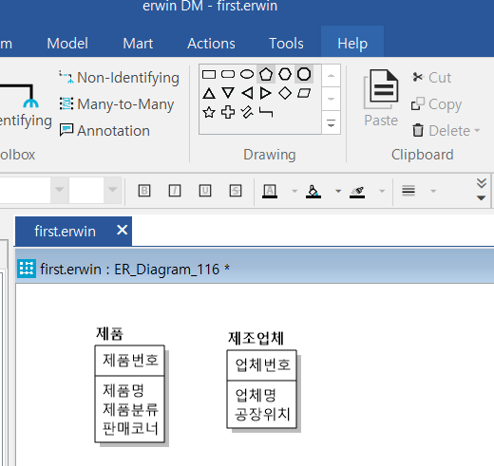
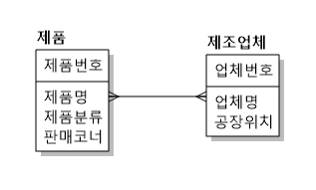
10.5 M:N 관계의 해소
Erwin 에서 M:N 관계의 설정

Slide 35
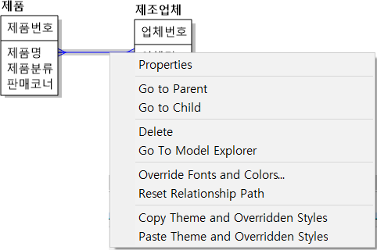
10.5 M:N 관계의 해소
Erwin 에서 M:N 관계의 해소
M:N 관계 선택

Slide 36
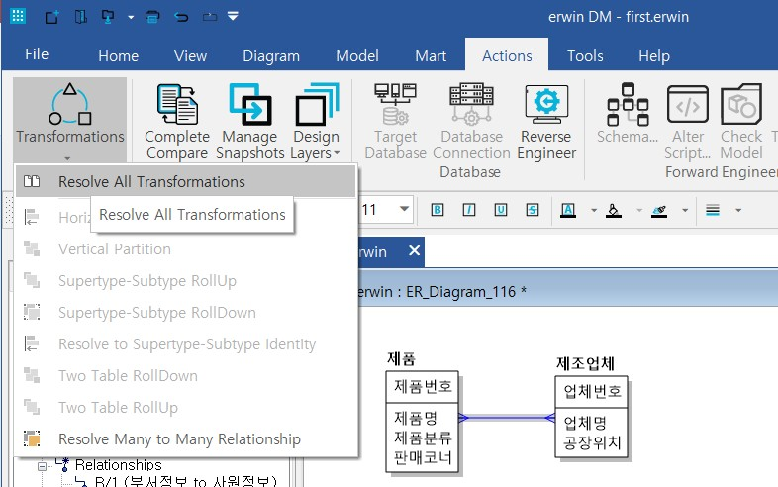
10.5 M:N 관계의 해소
Erwin 에서 M:N 관계의 해소

Slide 37
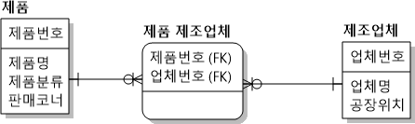
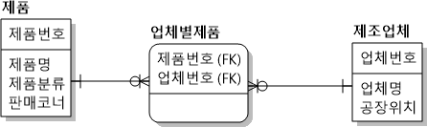
10.5 M:N 관계의 해소
Erwin 에서 M:N 관계의 해소

Slide 38
10.6 프로세스 모델과의 통합 검토
데이터 모델의 검토가 끝나면 프로세스 모델과 통합하여 검토한다 (이를 상관 모델링이라 한다)
정보전략 계획수립 (ISP)
업무 분석
데이터 모델링
물리
DB
설계
상관
모델링
프로세스 모델링
프로그램 (로직) 설계
<그림 10.24> 상관 모델링

Slide 39
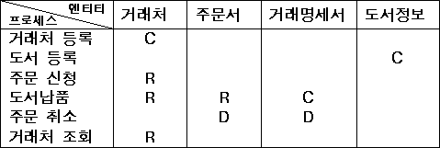
10.6 프로세스 모델과의 통합 검토
CRUD 메트릭스를 통한 상관 모델링
– CRUD : Create, Read, Update, Delete
<그림 10.25> CRUD 메트릭스의 예
모든 엔티티는 최소한 생성(C) 프로세스와 사용(R) 하는 프로세스가 있어야 한다

Slide 40
10.6 프로세스 모델과의 통합 검토
CRUD 메트릭스를 통한 상관 모델링
주문서 엔티티는 주문서를 생성하는 프로세스가 없다
도서정보 엔티티는 생성하는 프로세스만 있지 가져다 사용하는 프로세스는 없다

Slide 41
10.7 모델의 검토 사례
도서관 관리
– 다음 slide 참조

Slide 42
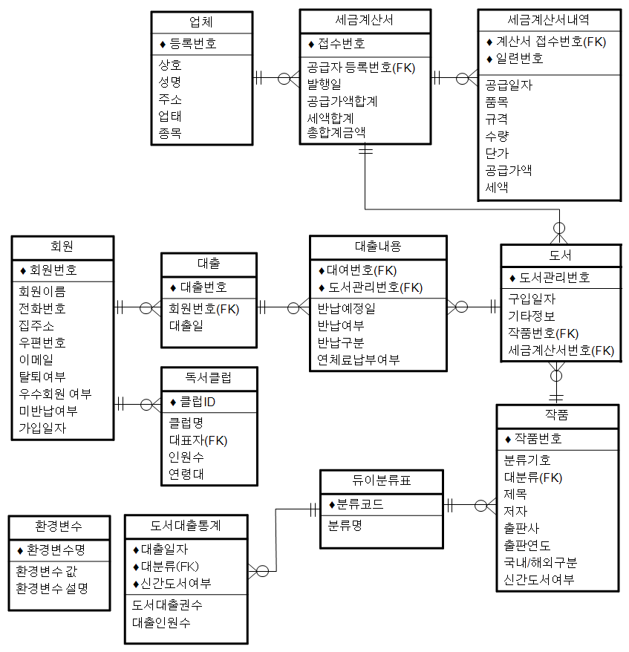
모델의 검토에 의한 엔티티 추가

